Slide 1
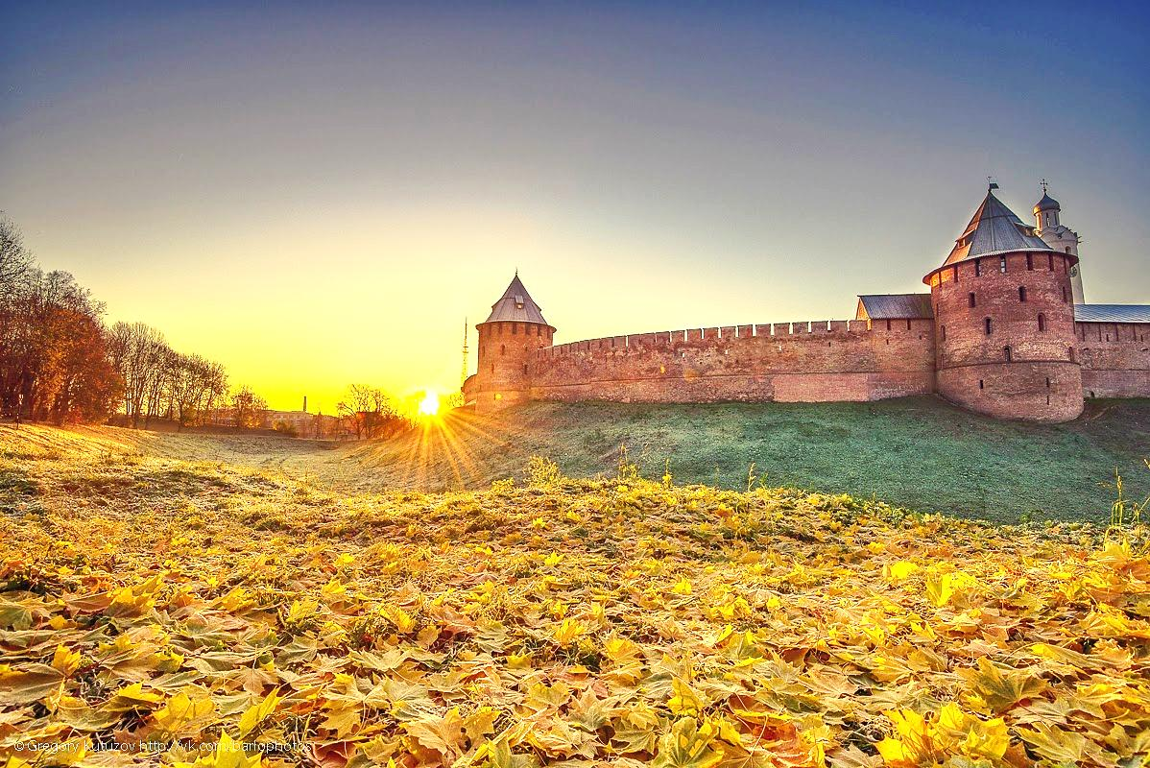
НОВГОРОДСКАЯ ОБЛАСТЬ
ДЕПАРТАМЕНТ ТРУДА И СОЦИАЛЬНОЙ ЗАЩИТЫ НАСЕЛЕНИЯ НОВГОРОДСКОЙ ОБЛАСТИ
ОБ ИТОГАХ ДЕЯТЕЛЬНОСТИ
ДЕПАРТАМЕНТА ТРУДА И СОЦИАЛЬНОЙ ЗАЩИТЫ НАСЕЛЕНИЯ НОВГОРОДСКОЙ ОБЛАСТИ
В СФЕРЕ СОЦИАЛЬНОЙ ЗАЩИТЫ, ТРУДА И ЗАНЯТОСТИ НАСЕЛЕНИЯ ЗА 2016 ГОД И ЗАДАЧАХ НА 2017 ГОД
Руководитель департамента труда и социальной защиты населения Новгородской области -
Николай Николаевич Ренкас

Slide 2
НОВГОРОДСКАЯ ОБЛАСТЬ
ДЕПАРТАМЕНТ ТРУДА И СОЦИАЛЬНОЙ ЗАЩИТЫ НАСЕЛЕНИЯ НОВГОРОДСКОЙ ОБЛАСТИ
Реализация областных целевых программ
«Социальная поддержка граждан в Новгородской области на 2014-2018 годы»
«Содействие занятости населения в Новгородской области на 2014 – 2020 годы»
«Государственная программа Новгородской области по оказанию содействия добровольному переселению в Российскую Федерацию соотечественников, проживающих за рубежом, на 2013-2015 годы»

Slide 3
НОВГОРОДСКАЯ ОБЛАСТЬ
ДЕПАРТАМЕНТ ТРУДА И СОЦИАЛЬНОЙ ЗАЩИТЫ НАСЕЛЕНИЯ НОВГОРОДСКОЙ ОБЛАСТИ
Нормотворческая деятельность
В течение 2015 года подготовлены проекты и приняты:
171
Нормативный правовой акт
25 областных законов
63 постановления и распоряжения Правительства Новгородской области
10 указов Губернатора Новгородской области
73 постановления департамента труда и социальной защиты населения Новгородской области
756
приказов департамента труда и социальной защиты
населения Новгородской области

Slide 4
НОВГОРОДСКАЯ ОБЛАСТЬ
ДЕПАРТАМЕНТ ТРУДА И СОЦИАЛЬНОЙ ЗАЩИТЫ НАСЕЛЕНИЯ НОВГОРОДСКОЙ ОБЛАСТИ
Оптимизация сети подведомственных государственных учреждений
102 подведомственных учреждения
87 подведомственных учреждений
40
подведомственных учреждений
2014 год
на 1 января
2015 года
на 1 января
2016 года
В настоящее время:
37 организаций социального обслуживания
Центр занятости населения Новгородской области
Новгородский областной центр развития социального обслуживания населения,
Центр организации социального обслуживания и предоставления социальных выплат.

Slide 5
НОВГОРОДСКАЯ ОБЛАСТЬ
ДЕПАРТАМЕНТ ТРУДА И СОЦИАЛЬНОЙ ЗАЩИТЫ НАСЕЛЕНИЯ НОВГОРОДСКОЙ ОБЛАСТИ
Структура средств, направленных в сферу социальной защиты населения в 2015 году

Slide 6
НОВГОРОДСКАЯ ОБЛАСТЬ
ДЕПАРТАМЕНТ ТРУДА И СОЦИАЛЬНОЙ ЗАЩИТЫ НАСЕЛЕНИЯ НОВГОРОДСКОЙ ОБЛАСТИ
ЧИСЛЕННОСТЬ ГРАЖДАН ОТДЕЛЬНЫХ ЛЬГОТНЫХ КАТЕГОРИЙ ФЕДЕРАЛЬНОГО И РЕГИОНАЛЬНОГО УРОВНЕЙ ПО СОСТОЯНИЮ НА 1 ЯНВАРЯ 2016 ГОДА
167 002 тыс. человек, в том числе:
ЛЬГОТНЫЕ КАТЕГОРИИ ФЕДЕРАЛЬНОГО УРОВНЯ - 85 561 чел.
Инвалиды Великой Отечественной войны | 283 чел.
Инвалиды вследствие ранения, контузии, увечья, полученных при исполнении обязанностей военной службы (служебных обязанностей) | 69 чел.
Участники Великой Отечественной войны | 828 чел.
Ветераны боевых действий | 6 639 чел.
Военнослужащие, проходившие военную службу в воинских частях, не входивших в состав действующей армии, в период с 22.06.1941 по 03.09.1945 не менее шести месяцев; военнослужащие, награжденные орденами (медалями) за службу в указанный период | 10 чел.
Лица, награжденные знаком «Жителю блокадного Ленинграда» | 360 чел.
Члены семей погибших (умерших) инвалидов Великой Отечественной войны, участников Великой Отечественной войны, ветеранов боевых действий, а также члены семей военнослужащих, лиц рядового и начальствующего состава, погибших при исполнении обязанностей военной службы (служебных обязанностей) | 1 569 чел.
Инвалиды | 62 953 чел.
Дети-инвалиды | 2 426 чел.
Граждане, подвергшиеся воздействию радиации | 1 033 чел.
Бывшие несовершеннолетние узники | 6 252 чел.
Доноры | 3 139 чел.
ЛЬГОТНЫЕ КАТЕГОРИИ РЕГИОНАЛЬНОГО УРОВНЯ - 81 441 чел.
Ветераны труда | 45 323 чел.
Ветераны труда Новгородской области | 32 709 чел.
Труженики тыла | 2 638 чел.
Реабилитированные лица и лица, признанные пострадавшими от политических репрессий | 771 чел.

Slide 7
НОВГОРОДСКАЯ ОБЛАСТЬ
ДЕПАРТАМЕНТ ТРУДА И СОЦИАЛЬНОЙ ЗАЩИТЫ НАСЕЛЕНИЯ НОВГОРОДСКОЙ ОБЛАСТИ
Выплаты ежемесячной денежной компенсации расходов по оплате за жилое помещение и коммунальные услуги
1 млрд. рублей
- областной бюджет
Всего
1,8
млрд.
рублей
Получатели компенсации
Средний размер компенсации
154 тыс. граждан
(на 01.01.2016)
В 2015 году - 995 рублей
(в 2014 году - 971 рубль)
Общая сумма выплат ежемесячной денежной компенсации расходов по оплате за жилое помещение и коммунальные услуги в 2015 году

Slide 8
НОВГОРОДСКАЯ ОБЛАСТЬ
ДЕПАРТАМЕНТ ТРУДА И СОЦИАЛЬНОЙ ЗАЩИТЫ НАСЕЛЕНИЯ НОВГОРОДСКОЙ ОБЛАСТИ
70-летие Победы в Великой Отечественной войне
Проверены условия жизни
18000
ветеранов
Получили помощь
6000

Slide 9
НОВГОРОДСКАЯ ОБЛАСТЬ
ДЕПАРТАМЕНТ ТРУДА И СОЦИАЛЬНОЙ ЗАЩИТЫ НАСЕЛЕНИЯ НОВГОРОДСКОЙ ОБЛАСТИ
СВЕДЕНИЯ
ОБ ОКАЗАНИИ ПОМОЩИ ПО РЕЗУЛЬТАТАМ ПРОВЕРКИ УСЛОВИЙ ЖИЗНИ ИНВАЛИДОВ И ВЕТЕРАНОВ ВЕЛИКОЙ ОТЕЧЕСТВЕННОЙ ВОЙНЫ, ВДОВ ПОГИБШИХ И УМЕРШИХ ИНВАЛИДОВ И УЧАСТНИКОВ ВОЙНЫ, БЫВШИХ НЕСОВЕРШЕННОЛЕТНИХ УЗНИКОВ ФАШИЗМА ПО СОСТОЯНИЮ НА 1 ЯНВАРЯ 2016 ГОДА
Виды помощи | Оказана помощь по результатам проверки условий жизни ветеранов, чел. | Виды помощи | Оказана помощь по результатам проверки условий жизни ветеранов, чел.
Оказана адресная социальная поддержка в денежной форме | 1142 | Оказана помощь в проведении ремонта индивидуальных жилых помещений | 708
Оказана адресная социальная поддержка в натуральной форме | 557 | Поставлено на учет на социальное обслуживание на дому | 157
Предоставлены услуги социального характера с привлечением волонтеров, молодежных организаций, общественных организаций | 607 | Направлено в стационарные учреждения социального обслуживания | 22
Предоставлены услуги по уборке жилых помещений, заготовке дров, благоустройству придомовых территорий и приусадебных участков | 1706 | Предоставлены социальные услуги в полустационарной форме | 22
Осуществлена замена бытовой техники | 52 | Предоставлены срочные услуги | 793
Оказано содействие в получении санаторно-курортных путевок | 99 | Установлена «тревожная кнопка» | 350
Title
Title
Title

Slide 10
НОВГОРОДСКАЯ ОБЛАСТЬ
ДЕПАРТАМЕНТ ТРУДА И СОЦИАЛЬНОЙ ЗАЩИТЫ НАСЕЛЕНИЯ НОВГОРОДСКОЙ ОБЛАСТИ
Финансирование подпрограмм государственной программы «Социальная поддержка граждан в Новгородской области на 2014-2018 годы» (поддержка семей с детьми) 76 тысяч семей, 113 тысяч детей
Объем средств-692,3
млн. руб.
Областной бюджет –
3,2
млн. руб.
Грант Фонда –
7,6
млн. руб.
Грант Фонда - 6,1
млн. руб.
«Совершенствование социальной поддержки семьи и детей в Новгородской области на 2014 -2018 годы»
«Защитим детей от насилия» на 2014-2015 годы»
«Не оступись» на 2015-2017 годы»
"Снижение масштабов злоупотребления
алкогольной продукции и профилактика алкоголизма среди
населения Новгородской области
на 2015 - 2018 годы"

Slide 11
11 видов пособий
513,3 млн. рублей
НОВГОРОДСКАЯ ОБЛАСТЬ
ДЕПАРТАМЕНТ ТРУДА И СОЦИАЛЬНОЙ ЗАЩИТЫ НАСЕЛЕНИЯ НОВГОРОДСКОЙ ОБЛАСТИ
Государственные пособия семьям с детьми
Title
Получатели ежемесячного пособия на ребенка

Slide 12
НОВГОРОДСКАЯ ОБЛАСТЬ
ДЕПАРТАМЕНТ ТРУДА И СОЦИАЛЬНОЙ ЗАЩИТЫ НАСЕЛЕНИЯ НОВГОРОДСКОЙ ОБЛАСТИ
Социальная поддержка многодетных семей
Ежемесячная денежная выплата при рождении третьего и последующих детей
2815
семей
246,8
млн. руб.
50% компенсация за коммунальные услуги и электроэнергию
бесплатный проезд детям школьного возраста
первоочередной прием детей в дошкольные образовательные организации
первоочередной прием детей в общеобразовательные организации
первоочередной прием родителей и детей в медицинских организациях
первоочередной прием детей в детские реабилитационные и оздоровительные организации
бесплатное лекарственное обеспечение детей в возрасте от 3 до 6 лет
4818 семей (95%)
62,8 млн. руб.
Региональный капитал «Семья»
867 семей использовали средства
123,6 млн. рублей
2128
сертификатов
В 2015 году – 743 сертификата,
484 семьи -
72,8 млн. рублей

Slide 13
НОВГОРОДСКАЯ ОБЛАСТЬ
ДЕПАРТАМЕНТ ТРУДА И СОЦИАЛЬНОЙ ЗАЩИТЫ НАСЕЛЕНИЯ НОВГОРОДСКОЙ ОБЛАСТИ
Отдых и оздоровление детей
Сведения об оздоровлении детей, (чел.)
Title
Title
Title
Title
В 2015 году на территории области функционировали 375 различных оздоровительных лагерей:
231 лагерь дневного пребывания,
60 профильных лагерей,
6 палаточных,
60 лагерей труда и отдыха,
12 загородных оздоровительных лагерей

Slide 14
НОВГОРОДСКАЯ ОБЛАСТЬ
ДЕПАРТАМЕНТ ТРУДА И СОЦИАЛЬНОЙ ЗАЩИТЫ НАСЕЛЕНИЯ НОВГОРОДСКОЙ ОБЛАСТИ
Адресная поддержка - предоставление субсидий на оплату жилого помещения и коммунальных услуг

Slide 15
Средства, направленные на адресную поддержку
НОВГОРОДСКАЯ ОБЛАСТЬ
ДЕПАРТАМЕНТ ТРУДА И СОЦИАЛЬНОЙ ЗАЩИТЫ НАСЕЛЕНИЯ НОВГОРОДСКОЙ ОБЛАСТИ

Slide 16
Адресная поддержка населения
НОВГОРОДСКАЯ ОБЛАСТЬ
ДЕПАРТАМЕНТ ТРУДА И СОЦИАЛЬНОЙ ЗАЩИТЫ НАСЕЛЕНИЯ НОВГОРОДСКОЙ ОБЛАСТИ
На территории Новгородской области государственная социальная помощь малоимущим гражданам, чей доход не превышает величину прожиточного минимума, социальная поддержка лицам, оказавшимся в трудной жизненной ситуации, адресная социальная поддержка отдельным категориям граждан предоставляются:
в соответствии с областным законом от 31 марта 2015 года № 740-ОЗ
«О государственной социальной помощи малоимущим семьям, малоимущим одиноко проживающим гражданам, социальной поддержке отдельным категориям граждан, в том числе лицам, оказавшимся в трудной жизненной ситуации, и наделении органов местного самоуправления муниципальных районов и городского округа Новгородской области отдельными государственными полномочиями»

Slide 17
НОВГОРОДСКАЯ ОБЛАСТЬ
ДЕПАРТАМЕНТ ТРУДА И СОЦИАЛЬНОЙ ЗАЩИТЫ НАСЕЛЕНИЯ НОВГОРОДСКОЙ ОБЛАСТИ
Объем средств, поступивших в фонд областного марафона «Рождественский подарок»
ВСЕГО (млн. рублей)
13,6 | 15,5 | 16,3 | 24,3 | 35,1 | 42,5 | 46,1 | 52,7 | 57,4
Областной марафон
«Рождественский подарок»

Slide 18
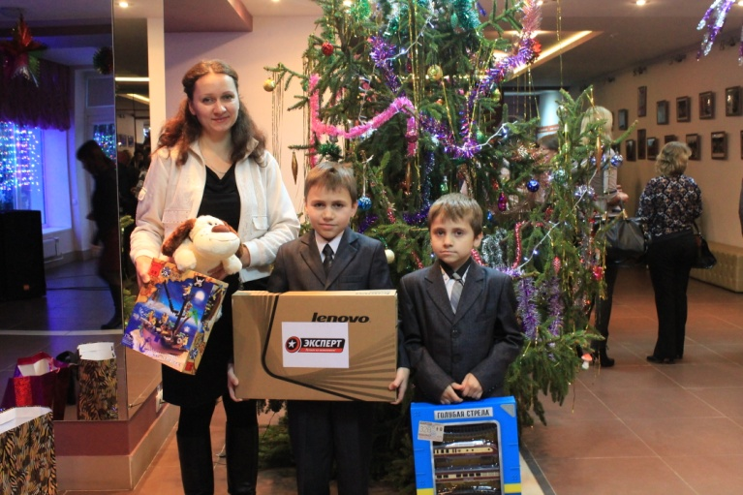
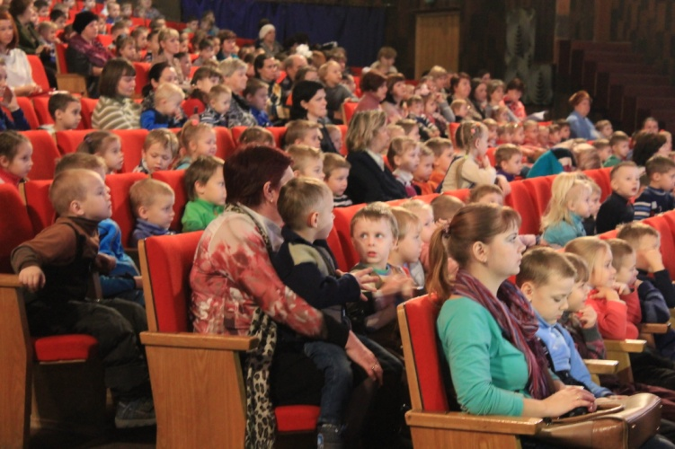
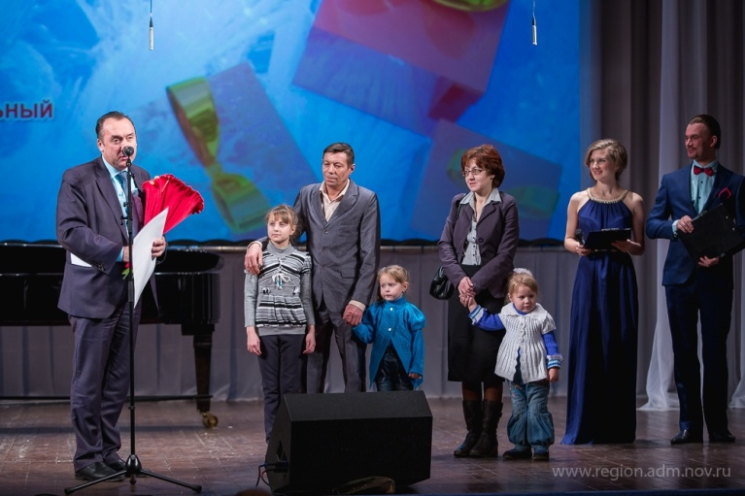
НОВГОРОДСКАЯ ОБЛАСТЬ
ДЕПАРТАМЕНТ ТРУДА И СОЦИАЛЬНОЙ ЗАЩИТЫ НАСЕЛЕНИЯ НОВГОРОДСКОЙ ОБЛАСТИ
Более 10 тысяч семей с детьми, получили помощь за период проведения марафона, среди них:
7807 малоимущих семей с детьми,
1970 многодетных семей,
1250 семей с детьми - инвалидами,
186 семей, в которых один или оба родителя являются инвалидами,
529 семей, в которых один или оба родителя являются безработными,
2093 неполные семьи,
20 семей, пострадавших в результате пожара.
Около 400 социально ориентированных учреждений и общественных организаций области в ходе проведения марафона получили денежные средства, бытовую технику, строительные материалы, игрушки на сумму более
23,1 млн. рублей.
Помощь семьям предоставлялась на организацию лечения, ремонт жилья, приобретение топлива, бытовой техники, мебели, продуктов питания, оказывалась по заявлениям с учетом нуждаемости и целевого назначения.
Областной марафон
«Рождественский подарок»

Slide 19
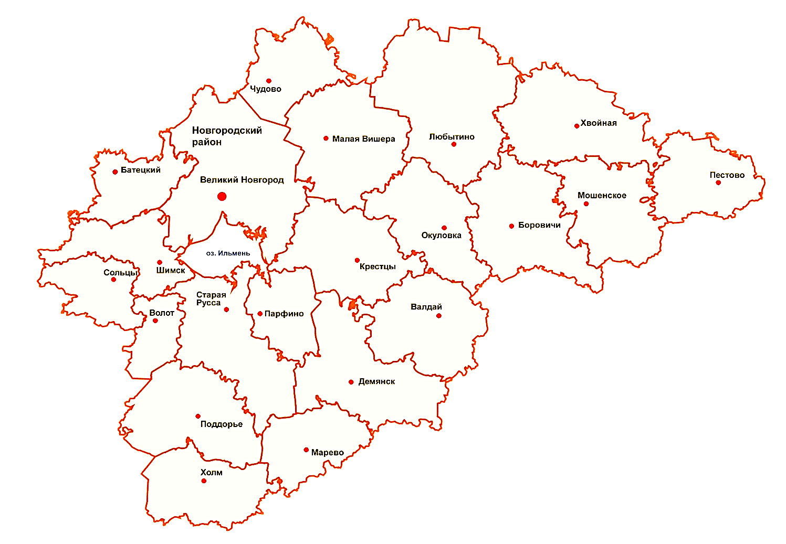
НОВГОРОДСКАЯ ОБЛАСТЬ
ДЕПАРТАМЕНТ ТРУДА И СОЦИАЛЬНОЙ ЗАЩИТЫ НАСЕЛЕНИЯ НОВГОРОДСКОЙ ОБЛАСТИ
СОЗДАНИЕ БЕЗБАРЬЕРНОЙ СРЕДЫ ДЛЯ ИНВАЛИДОВ
ИНВАЛИДЫ
Подпрограмма «Доступная среда»
В 2015 году на создание доступной
среды для инвалидов направлено
35,0 млн. рублей,
в том числе из:
федерального бюджета – 22,2 млн. рублей
областного бюджета – 12,4 млн. рублей
муниципальных бюджетов – 0,4 млн. рублей
69 тыс.
Title
Title
615, 6 тыс. человек

Slide 20
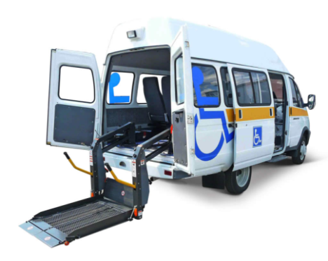
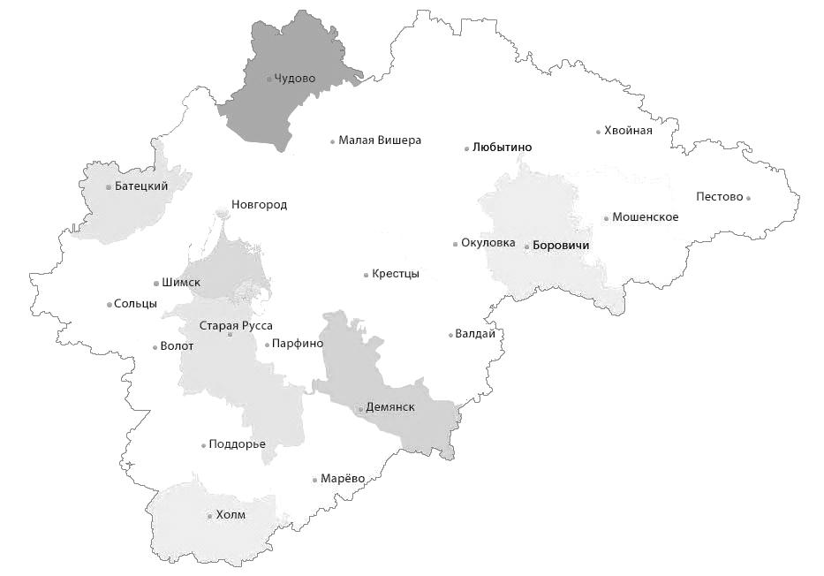
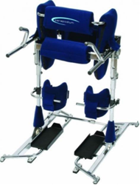
НОВГОРОДСКАЯ ОБЛАСТЬ
ДЕПАРТАМЕНТ ТРУДА И СОЦИАЛЬНОЙ ЗАЩИТЫ НАСЕЛЕНИЯ НОВГОРОДСКОЙ ОБЛАСТИ
Организация работы службы «Социальное такси» и прокат технических средств реабилитации
Служба «Социальное такси»:
1503 чел. воспользовались услугой
5454 поездки предоставлено
Прокат технических средств реабилитации:
1457 чел. получили технические средства реабилитации в прокат
1714 технических средств
реабилитации выдано
Title
Title
Title
Title

Slide 21
НОВГОРОДСКАЯ ОБЛАСТЬ
ДЕПАРТАМЕНТ ТРУДА И СОЦИАЛЬНОЙ ЗАЩИТЫ НАСЕЛЕНИЯ НОВГОРОДСКОЙ ОБЛАСТИ
Федеральный закон от 28 декабря 2013 года № 442-ФЗ «Об основах социального обслуживания граждан в Российской Федерации», сеть - 37 государственных учреждений социального обслуживания
расширился перечень поставщиков социальных услуг;
учреждения социального обслуживания населения стали поставщиками социальных услуг и утратили полномочия по признанию граждан нуждающимися в социальном обслуживании;
определены основания для признания граждан нуждающимися в социальном обслуживании ;
осуществляется «Социальное сопровождение» - оказание содействия гражданам посредством межведомственного взаимодействия в получении различного вида услуг;
плата за оказание социальных услуг основывается на адресном подходе к их получателям и зависит от уровня их среднедушевого дохода;
предусмотрено создание информационных ресурсов в сфере социального обслуживания – реестра поставщиков социальных услуг и регистра получателей социальных услуг.
приняты 14 региональных нормативных правовых актов

Slide 22
Предоставление социальных услуг бесплатно
НОВГОРОДСКАЯ ОБЛАСТЬ
ДЕПАРТАМЕНТ ТРУДА И СОЦИАЛЬНОЙ ЗАЩИТЫ НАСЕЛЕНИЯ НОВГОРОДСКОЙ ОБЛАСТИ
Предоставление социальных услуг бесплатно
Во всех формах социального обслуживания
несовершеннолетние дети;
лица, пострадавшие в результате чрезвычайных ситуаций, вооруженных межнациональных конфликтов;
участники и инвалиды Великой Отечественной войны, женщины, подвергшиеся психофизическому насилию, оказавшиеся в экстремальных психологических и социально-бытовых условиях;
получатели услуг со среднедушевым доходом ниже полуторной величины прожиточного минимума;
родители (законные представители) детей, признанных нуждающимися в социальном обслуживании;
В формах социального обслуживания на дому
и полустационарной
В стационарной форме социального обслуживания
родители (законные представители), сопровождающие детей-инвалидов в возрасте от 3 до 10 лет и детей-инвалидов в возрасте от 10 до 18 лет.

Slide 23
НОВГОРОДСКАЯ ОБЛАСТЬ
ДЕПАРТАМЕНТ ТРУДА И СОЦИАЛЬНОЙ ЗАЩИТЫ НАСЕЛЕНИЯ НОВГОРОДСКОЙ ОБЛАСТИ
Социальное обслуживание семей с детьми
Обеспечение доступа к социальным услугам и поддержка семей с детьми, находящихся в трудной жизненной ситуации и социально опасном положении
Создание системы защиты прав и интересов детей и дружественного к ребенку правосудия
Создание равных возможностей для детей, нуждающихся в особой заботе государства, прежде всего, детей-инвалидов
Title
Title
Title
Title
19779 человек обслужено, из них
12347 -несовершеннолетние
в полустационарной форме - 17946 человек
в стационарной форме –
1833 человек
Виды социальных услуг
Оказано
2 млн. услуг

Slide 24
НОВГОРОДСКАЯ ОБЛАСТЬ
ДЕПАРТАМЕНТ ТРУДА И СОЦИАЛЬНОЙ ЗАЩИТЫ НАСЕЛЕНИЯ НОВГОРОДСКОЙ ОБЛАСТИ
Социальное сопровождение семей с детьми в Новгородской области (пилотный проект)
Результаты:
Региональный
уровень
Постановления Администраций муниципальных районов,
Учреждения социального обслуживания
(22 )
50 участковых социальных комиссий,
Муниципальный уровень
(22 района)
2 постановления Правительства Новгородской области,
Межведомственные рабочие группы под председательством заместителей Глав администраций
Соглашения о сотрудничестве,
банк семей в ПК «Катарсис»,
Планы мероприятий по социальному сопровождению,
технологии социальной работы
3 приказа департамента,
определены 4 ресурсных центра,
обучено 90 специалистов, проведено 7 семинаров, ПК «Катарсис»
2400
1001
численность семей с детьми, преодолевших трудную жизненную ситуацию - 1680 или 70%,
на 30% уменьшилось число семей в социально опасном положении
2

Slide 25
НОВГОРОДСКАЯ ОБЛАСТЬ
ДЕПАРТАМЕНТ ТРУДА И СОЦИАЛЬНОЙ ЗАЩИТЫ НАСЕЛЕНИЯ НОВГОРОДСКОЙ ОБЛАСТИ
Технологии работы с семьями и детьми в деятельности учреждений
Служба по профилактике отказов от новорожденных
( 7 учреждений)
Результативность работы:
2014 год- 16,7 %,
2015 год – 21,9 %
Удельный вес отказов:
2014 год -0,5%
2015 год- 0,35%
Социальное сопровождение несовершеннолетних, находящихся в конфликте с законом –
396 подростков, из них:
68%- охвачены работой кружков, клубов,
32%- оказано содействие в обучении,
4% – оказано содействие в трудоустройстве.
В результате : снято с социального сопровождения 204 подростка или 51,5%
Технологии | Службы | Формы
«Мамина радость» | «Скорая семейная помощь» | Игротехнические кабинеты
«Между нами…» | «Мой малыш» | Консультационные пункты
«Факультет сем. отношений» | «Няня на час» | «Почта доверия»
«Седьмая дверь» | «Телефон горячей линии» | Семейный досуг
Восстановительные технологии | «Социальное бюро» | Сенсорные комнаты
Два информационных портала «Вместе для детей» и «Рука помощи»

Slide 26
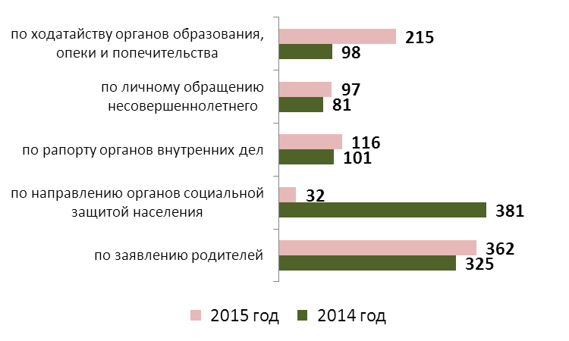
НОВГОРОДСКАЯ ОБЛАСТЬ
ДЕПАРТАМЕНТ ТРУДА И СОЦИАЛЬНОЙ ЗАЩИТЫ НАСЕЛЕНИЯ НОВГОРОДСКОЙ ОБЛАСТИ
Реабилитация несовершеннолетних в отделениях социальных приютов
Основания приема
Title
Title
Title
Title
Устройство несовершеннолетних

Slide 27
НОВГОРОДСКАЯ ОБЛАСТЬ
ДЕПАРТАМЕНТ ТРУДА И СОЦИАЛЬНОЙ ЗАЩИТЫ НАСЕЛЕНИЯ НОВГОРОДСКОЙ ОБЛАСТИ
Социальное обслуживание семей с детьми-инвалидами
60,2% - удельный вес обслуженных семей с детьми-инвалидами
62,6% - детей-инвалидов
1516 человек из 853 семей обслужил
Реабилитационный центр для детей и подростков с ограниченными возможностями
Title
Title
Title
Title
Новые формы работы
Реабилитационные мероприятия для слабовидящих детей вместе с детско-родительским клубом «Умка вместе с мамой»
Служба проката реабилитационного оборудования
Мобильная бригада из числа специалистов центра
Служба для семей, воспитывающих детей с расстройствами аутистического спектра. При поддержке НовГУ имени Я. Мудрого создан волонтерский отряд «Зонт для детей дождя»
Совместно с Еврейской общиной Великого Новгорода применяются альтернативные методы реабилитации на конно-спортивной базе в д. Ермолино (иппотерапия)

Slide 28
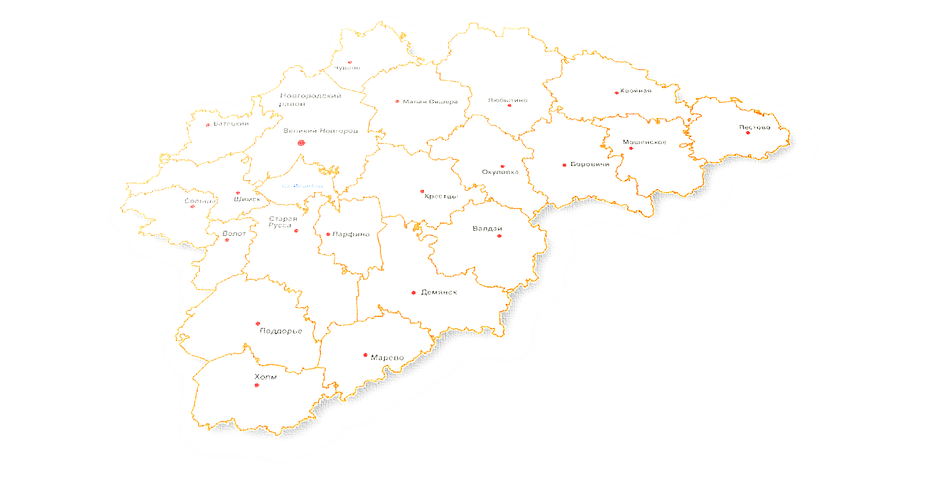
НОВГОРОДСКАЯ ОБЛАСТЬ
ДЕПАРТАМЕНТ ТРУДА И СОЦИАЛЬНОЙ ЗАЩИТЫ НАСЕЛЕНИЯ НОВГОРОДСКОЙ ОБЛАСТИ
Социальное обслуживание пожилых людей и инвалидов
Социальное обслуживание пожилых людей и инвалидов
33
государственных учреждения социального обслуживания осуществляют социальное обслуживание пожилых людей
21 комплексный центр социального обслуживания населения;
7 домов-интернатов для престарелых и инвалидов;
5 психоневрологических интернатов
32 тыс.
7 088 гражданам пожилого возраста и инвалидам предоставлены услуги в форме социального обслуживания на дому;
848 пожилых людей обслужено полустационарными отделениями социальных учреждений;
2124 пожилых человека проживают в стационарных учреждениях социального обслуживания
24 162 человека получили срочные социальные услуги
человек обслужено в 2015 году

Slide 29
НОВГОРОДСКАЯ ОБЛАСТЬ
ДЕПАРТАМЕНТ ТРУДА И СОЦИАЛЬНОЙ ЗАЩИТЫ НАСЕЛЕНИЯ НОВГОРОДСКОЙ ОБЛАСТИ
Технологии социального обслуживания пожилых граждан и инвалидов
31
более 9,0 тыс. участников
социальная технология
используется в учреждениях
Мобильные бригады
795 выездов
737 населенных пунктов
обслужено 4890 человек, в том числе 908 ветеранов
350 ветеранов обеспечены
«Тревожными кнопками»
Обучение пожилых людей основам компьютерной грамотности и работе в сети Интернет
10 районов
обучение прошли 386 человек
Социальная служба сиделок
15 районов
услугой воспользовались 502 человека
Школы по уходу за пожилыми людьми
17 районов
обучение прошли 459 человек, в том числе 167 человек, осуществляющие уход за пожилыми родственниками
Доставка в медицинские организации маломобильных граждан
Великий Новгород, Новгородский, Боровичский, Валдайский и Чудовский районы
услугой воспользовались 111 человек

Slide 30
НОВГОРОДСКАЯ ОБЛАСТЬ
ДЕПАРТАМЕНТ ТРУДА И СОЦИАЛЬНОЙ ЗАЩИТЫ НАСЕЛЕНИЯ НОВГОРОДСКОЙ ОБЛАСТИ
Стационарное социальное обслуживание пожилых людей и инвалидов
446 человек признаны нуждающимися в стационарной форме социального обслуживания
119,3% от уровня 2014 года
17 деревянных жилых корпусов организаций выведены из эксплуатации
в 2013-2015 годах
495 проживающих в них граждан переведены в здания с более высокой пожарной устойчивостью
на 204 места сократилась
мощность стационарных учреждений
252 человека направлены в стационарные учреждения
11,5% от уровня 2014 года
204 человека - в очереди на помещение на стационарное обслуживание
224,2% от уровня 2014 года
Укрепление материальной
базы учреждений
продолжен капитальный ремонт стационарного отделения на 20 мест в г. Холме
началась эксплуатация жилого корпуса в Маловишерском психоневрологическом
интернате д. Подгорное
выполнен ремонт зданий Поддорского комплексного центра
Израсходовано 91,8 млн. рублей
,.

Slide 31
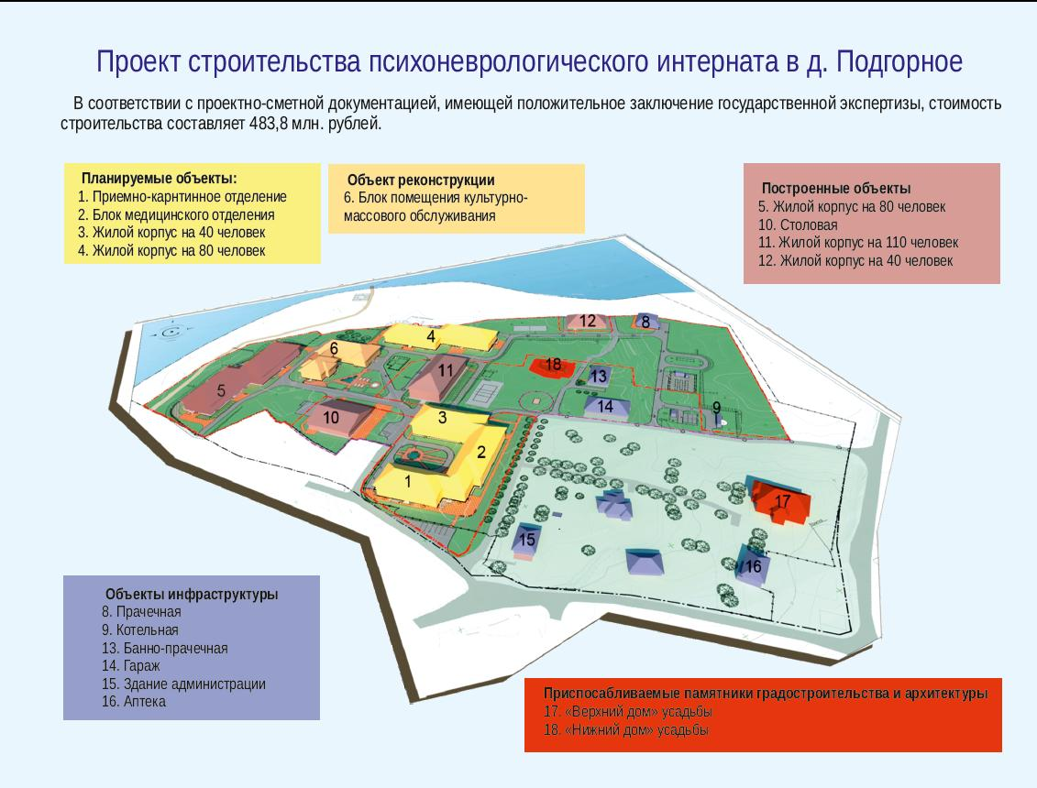
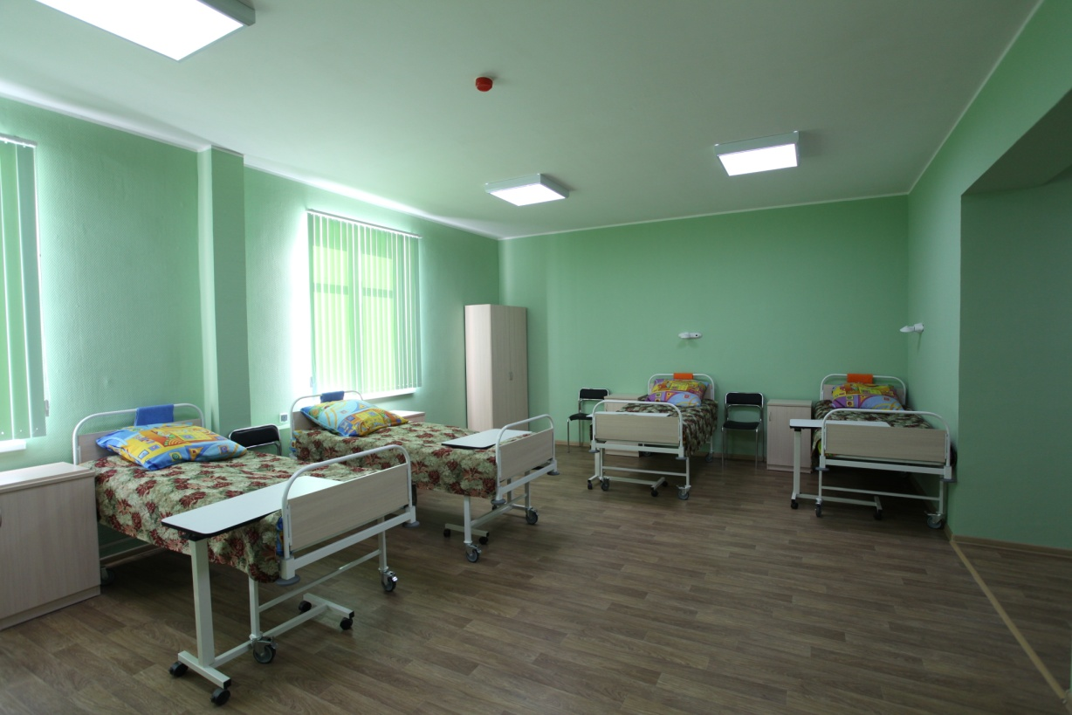
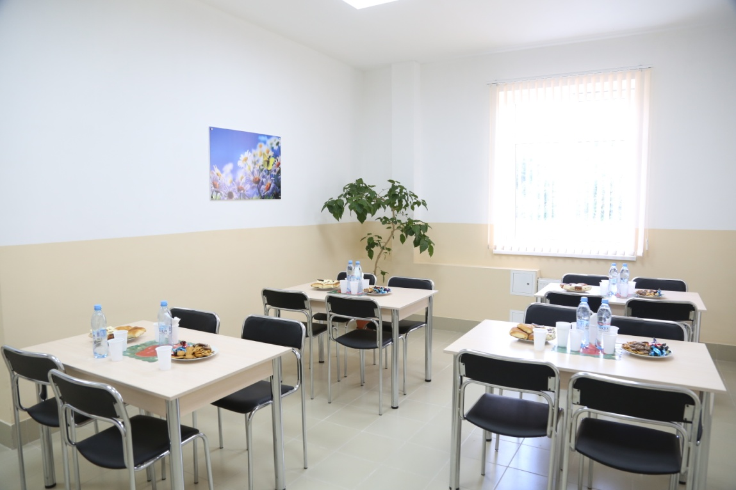
НОВГОРОДСКАЯ ОБЛАСТЬ
ДЕПАРТАМЕНТ ТРУДА И СОЦИАЛЬНОЙ ЗАЩИТЫ НАСЕЛЕНИЯ НОВГОРОДСКОЙ ОБЛАСТИ

Slide 32
НОВГОРОДСКАЯ ОБЛАСТЬ
ДЕПАРТАМЕНТ ТРУДА И СОЦИАЛЬНОЙ ЗАЩИТЫ НАСЕЛЕНИЯ НОВГОРОДСКОЙ ОБЛАСТИ
Независимая оценка качества работы социальных учреждений
10 комплексных центров социального обслуживания населения,
6 домов – интернатов для престарелых и инвалидов,
2 психоневрологических интерната,
детский дом-интернат для умственно-отсталых детей им. Ушинского,
социально-реабилитационный центр для несовершеннолетних «Подросток»
Новгородский центр социальной адаптации
В 2015 году членами Общественного Совета при департаменте проведена независимая оценка качества работы
21
учреждения
57%
общего числа
учреждений

Slide 33
НОВГОРОДСКАЯ ОБЛАСТЬ
ДЕПАРТАМЕНТ ТРУДА И СОЦИАЛЬНОЙ ЗАЩИТЫ НАСЕЛЕНИЯ НОВГОРОДСКОЙ ОБЛАСТИ
Уровень заработной платы
отдельных категорий работников в 2015 году
(по Указу Президента Российской Федерации от 7 мая 2012 года № 597)
 | Среднемесячная заработная плата за 2015 год, рублей
Врачи | 36 755
Средний медицинский персонал | 20 648
Младший медицинский персонал | 13 827
Социальные работники (в отраслевой «дорожной карте) | 15 002
Педагогические работники, оказывающие социальные услуги детям-сиротам и детям, оставшимся без попечения родителей | 23 112
ВСЕГО ПО СОЦИАЛЬНОЙ СФЕРЕ | 16 825

Slide 34
НОВГОРОДСКАЯ ОБЛАСТЬ
ДЕПАРТАМЕНТ ТРУДА И СОЦИАЛЬНОЙ ЗАЩИТЫ НАСЕЛЕНИЯ НОВГОРОДСКОЙ ОБЛАСТИ
Объем привлеченных средств учреждениями
млн. рублей

Slide 35
Информационные технологии
НОВГОРОДСКАЯ ОБЛАСТЬ
ДЕПАРТАМЕНТ ТРУДА И СОЦИАЛЬНОЙ ЗАЩИТЫ НАСЕЛЕНИЯ НОВГОРОДСКОЙ ОБЛАСТИ
ВЗАИМОДЕЙСТВИЕ С НПО «КАТАРСИС»
Внедрение нового программного комплекса по автоматизации органов социальной защиты населения области
СОЗДАНИЕ ЕДИНОЙ БАЗЫ РЕГИОНАЛЬНОГО СОЦИАЛЬНОГО РЕГИСТРА
ВНЕДРЕНИЕ СИСТЕМЫ МЕЖВЕДОМСТВЕННОГО ЭЛЕКТРОННОГО ВЗАИМОДЕЙСТВИЯ (СМЭВ)

Slide 36
НОВГОРОДСКАЯ ОБЛАСТЬ
ДЕПАРТАМЕНТ ТРУДА И СОЦИАЛЬНОЙ ЗАЩИТЫ НАСЕЛЕНИЯ НОВГОРОДСКОЙ ОБЛАСТИ
УРОВЕНЬ РЕГИСТРИРУЕМОЙ БЕЗРАБОТИЦЫ К ЧИСЛЕННОСТИ ЭКОНОМИЧЕСКИ АКТИВНОГО НАСЕЛЕНИЯ ПО РЕГИОНАМ СЗФО, В СРЕДНЕМ ПО РОССИЙСКОЙ ФЕДЕРАЦИИ НА 1 ЯНВАРЯ 2016 ГОДА, (%)

Slide 37
НОВГОРОДСКАЯ ОБЛАСТЬ
ДЕПАРТАМЕНТ ТРУДА И СОЦИАЛЬНОЙ ЗАЩИТЫ НАСЕЛЕНИЯ НОВГОРОДСКОЙ ОБЛАСТИ
УРОВЕНЬ РЕГИСТРИРУЕМОЙ БЕЗРАБОТИЦЫ К ЧИСЛЕННОСТИ ТРУДОСПОСОБНОГО НАСЕЛЕНИЯ В РАЗРЕЗЕ МУНИЦИПАЛЬНЫХ РАЙОНОВ (ГОРОДСКОГО ОКРУГА) НОВГОРОДСКОЙ ОБЛАСТИ НА 1 ЯНВАРЯ 2016 ГОДА, (%)

Slide 38
НОВГОРОДСКАЯ ОБЛАСТЬ
ДЕПАРТАМЕНТ ТРУДА И СОЦИАЛЬНОЙ ЗАЩИТЫ НАСЕЛЕНИЯ НОВГОРОДСКОЙ ОБЛАСТИ
Количество несчастных случаев на производстве

Slide 39
НОВГОРОДСКАЯ ОБЛАСТЬ
ДЕПАРТАМЕНТ ТРУДА И СОЦИАЛЬНОЙ ЗАЩИТЫ НАСЕЛЕНИЯ НОВГОРОДСКОЙ ОБЛАСТИ
Действующие коллективные договоры организаций

Slide 40
НОВГОРОДСКАЯ ОБЛАСТЬ
ДЕПАРТАМЕНТ ТРУДА И СОЦИАЛЬНОЙ ЗАЩИТЫ НАСЕЛЕНИЯ НОВГОРОДСКОЙ ОБЛАСТИ
Количество граждан Украины, обратившихся за консультацией и оказанием помощи в департамент труда и социальной защиты населения Новгородской области с июля 2014 года
всего 1065 чел.

Slide 41
НОВГОРОДСКАЯ ОБЛАСТЬ
ДЕПАРТАМЕНТ ТРУДА И СОЦИАЛЬНОЙ ЗАЩИТЫ НАСЕЛЕНИЯ НОВГОРОДСКОЙ ОБЛАСТИ
Количество прибывших в Новгородскую область соотечественников по итогам 2013, 2014 и 2015 годов (чел.)

Slide 42
НОВГОРОДСКАЯ ОБЛАСТЬ
ДЕПАРТАМЕНТ ТРУДА И СОЦИАЛЬНОЙ ЗАЩИТЫ НАСЕЛЕНИЯ НОВГОРОДСКОЙ ОБЛАСТИ
ЗАДАЧИ на 2016 год
В СФЕРЕ СОЦИАЛЬНОЙ ЗАЩИТЫ НАСЕЛЕНИЯ:
1. Сохранение достигнутого уровня социальной защиты всех слоев населения области, введение новых мер социальной поддержки по компенсации платежей на капитальный ремонт.
2. Организация мониторинга исполнения норм Федерального закона от 01.12.2014 года № 419-ФЗ «О внесении изменений в отдельные законодательные акты Российской Федерации по вопросам социальной защиты инвалидов в связи с ратификацией Конвенции о правах инвалидов».
3. Координация деятельности органов исполнительной власти области и органов местного самоуправления по реализации планов мероприятий ("дорожных карт") по повышению значений показателей доступности для инвалидов объектов и услуг на 2015 - 2020 годы.
4. Продолжение работы по профилактике семейного и детского неблагополучия с использованием положительного опыта реализации пилотного проекта по социальному сопровождению семей с детьми.

Slide 43
НОВГОРОДСКАЯ ОБЛАСТЬ
ДЕПАРТАМЕНТ ТРУДА И СОЦИАЛЬНОЙ ЗАЩИТЫ НАСЕЛЕНИЯ НОВГОРОДСКОЙ ОБЛАСТИ
ЗАДАЧИ на 2016 год
В СФЕРЕ СОЦИАЛЬНОЙ ЗАЩИТЫ НАСЕЛЕНИЯ:
5. Внедрение в деятельность учреждений социального обслуживания новых форм и технологий работы.
6. Качественное проведение оздоровительной кампании 2016 года, обеспечение показателей отдыха детей, находящихся в трудной жизненной ситуации, не ниже уровня 2015 года.
7. Предоставление мер социальной поддержки гражданам с учетом критериев нуждаемости.
8. Обеспечение доступности и улучшение качества социального обслуживания граждан.
9. Обеспечение комплексной безопасности учреждений социального обслуживания населения.
10. Завершение строительства психоневрологического интерната в д. Подгорное Маловишерского района Новгородской области

Slide 44
НОВГОРОДСКАЯ ОБЛАСТЬ
ДЕПАРТАМЕНТ ТРУДА И СОЦИАЛЬНОЙ ЗАЩИТЫ НАСЕЛЕНИЯ НОВГОРОДСКОЙ ОБЛАСТИ
ЗАДАЧИ на 2016 год
В СФЕРЕ ТРУДА И ЗАНЯТОСТИ:
1. Реализация региональной программы дополнительных мероприятий, направленных на снижение напряженности на рынке труда Новгородской области.
2. Усиление взаимодействия с органами местного самоуправления, средствами массовой информации по организации и проведению мероприятий активной политики занятости.
3. Проведение специальных мероприятий для предоставления инвалидам гарантий трудовой занятости, способствующих повышению конкурентоспособности инвалидов на рынке труда.
4. Реализация принятой государственной программы Новгородской области по оказанию содействия добровольному переселению в Российскую Федерацию соотечественников, проживающих за рубежом, на 2016 - 2018 годы.
5. Реализация мер, направленных на улучшение условий труда работников, снижение уровня производственного травматизма.

